Slide 1
Aprendizado de máquina
Eduardo Bezerra (CEFET/RJ)
ebezerra@cefet-rj.br

Slide 2
Redes neurais recorrentes (recurrent NEURAL Networks)

Slide 3
Visão Geral
Conceitos Básicos
Dissipação/explosão dos gradientes
Redes LSTM
Aplicações

Slide 4
Conceitos básicos

Slide 5
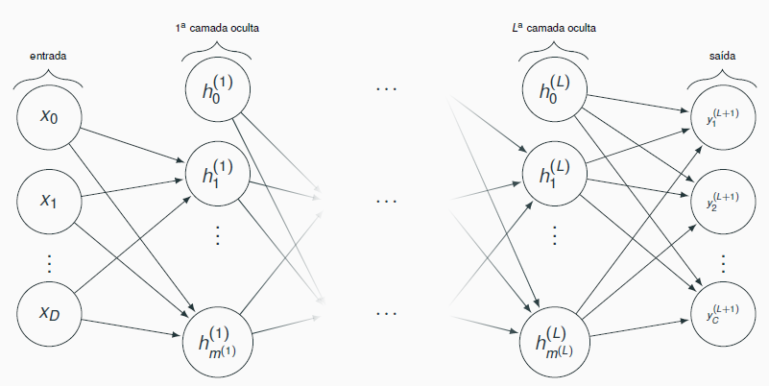
Redes de propagação adiante
Redes de propagação adiante (feedforward networks) consideram que
os exemplos de treinamento são IID,
entrada e saída têm tamanho fixo.
De que forma considerar dados de tamanhos variados em que há dependências de curto/longo prazo?

Slide 6
Redes recorrentes
Constituem uma ampla classe de redes cuja evolução do estado depende tanto da entrada corrente quanto do estado atual.
São sistemas Turing-completos (Turing complete).
i.e., com tempo, dados e neurônios suficientes, RNNs podem aprender qualquer coisa que um computador pode fazer.
Aplicáveis a dados sequenciais
Texto, vídeo, áudio, ...
Notes:
A arquitetura usada em RNNs é adequada para permitir o processamento de \emph{informação sequencial} (e.g., textos, áudio e vídeo). Um exemplo de tarefa em Processamento de Linguagem Natural que envolve esse tipo de informação é a \emph{Modelagem de Linguagem}, que corresponde a criar um modelo preditivo da próxima palavra em uma frase \cite{NIPS2013_5021, conf/interspeech/MikolovKBCK10}. Nesse tipo de tarefa, é fácil perceber que conhecer a sequência de palavras anteriores é importante para a predição. Uma particularidade das RNNs é que esse tipo de rede possui uma memória, que permite registrar que informações foram processadas até o momento atual.
Redes Neurais Recorrentes (\emph{Recurrent Neural Networks}, RNN) constituem uma ampla classe de redes cuja evolução do estado depende tanto da entrada corrente quanto do estado atual. Essa propriedade (ter estado dinâmico) proporciona a possibilidade de realizar computação dependente do contexto e aprender dependências de longo prazo: um sinal que é fornecido a uma rede recorrente em um instante de tempo $t$ pode alterar o comportamento dessa rede em um momento $t + k$, $k>0$.

Slide 7
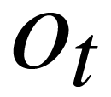
Unidade de recorrência
Notes:
Há muitas maneiras pelas quais as unidades de uma RNN podem estar conectadas entre si. A ilustração à esquerda apresenta a situação mais simples possível, uma RNN que possui apenas uma camada oculta, composta de uma única unidade, denotada por $s$. Apresentada dessa forma, a rede é aparentemente simples. Entretanto, repare que a unidade oculta contém uma conexão que a liga consigo mesma. Dessa forma, essa camada oculta recebe sinais que foram gerados por ela própria um passo de tempo no anterior.
$x_t$ é o vetor que representa a entrada fornecida à RNN no passo de tempo $t$. Por exemplo, se a RNN processa sequências de palavras, então $x_0$ é a representação da primeira palavra, $x_1$ representa a segunda palavra, e assim por diante.
$s_t$ é o estado (i.e., o valor de ativação) da unidade oculta no passo de tempo $t$. Essa unidade representa a \emph{memória} da rede, porque sua finalidade é registrar que informação foi processada desde alguns passos de tempo no passado até o presente momento. A ativação dessa unidade é computada como uma função recursiva, que depende do estado anterior e da entrada no passo atual: $s_t=\sigma(Ux_t + Ws_{t-1} + b_s)$. $\sigma$ é a função de ativação escolhida (Seção~\ref{ArquiteturaBasica}). Repare que $s_{-1}$, que corresponde ao valor da base da recursão, é normalmente definido como o vetor nulo.
$o_t$ é a saída no passo de tempo $t$. Por exemplo, se a tarefa corresponde a predizer a próxima palavra em uma frase, então $o_t$ é um vetor de probabilidades sobre todas as palavras do vocabulário, i.e., $o_t = \mathrm{softmax}(Vs_t + b_o)$.

Slide 8
Camada(s) oculta(s) de uma RNN
Uma RNN mantém em sua(s) camada(s) oculta(s) uma memória interna dos dados que lhe foram apresentados.
Essa memoria é uma combinação dos dados de entrada e do estado anterior da camada oculta.
Fonte: https://iamtrask.github.io/2015/11/15/anyone-can-code-lstm/

Slide 9
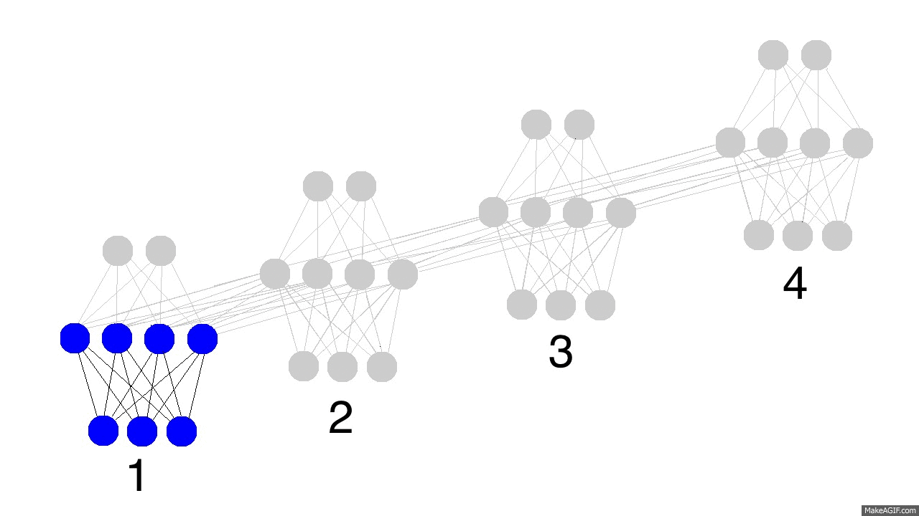
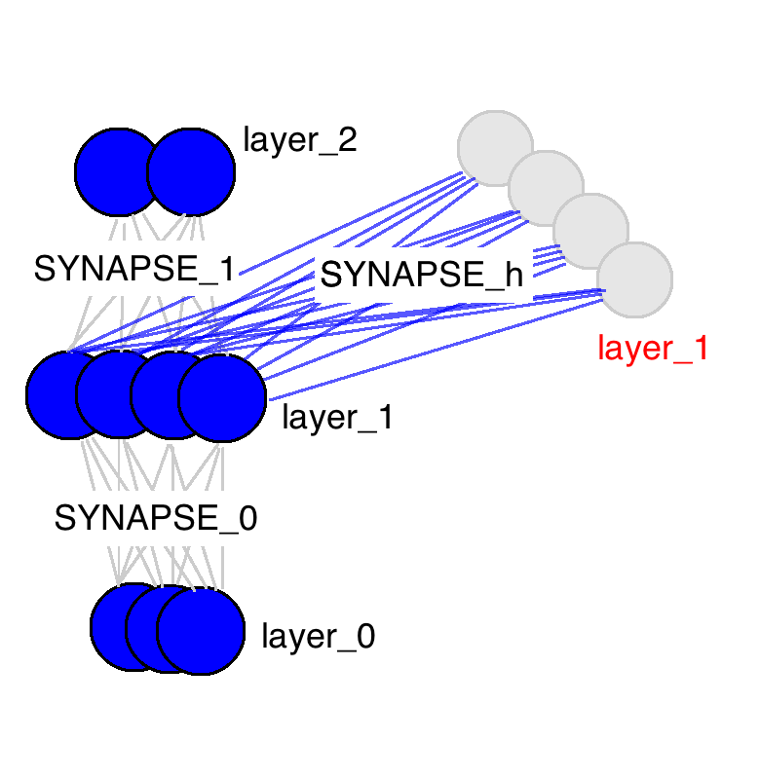
Camada(s) oculta(s) de uma RNN
Fonte: https://iamtrask.github.io/2015/11/15/anyone-can-code-lstm/

Slide 10
Desdobramento no tempo (unfolding in time)
Situação em que uma RNN recebe uma sequência de sinais da entrada, um em cada passo de tempo.
Uma RNN que recebe uma sequência de n vetores de entrada pode ser vista como uma rede alimentada adiante de n camadas.
Matrizes de pesos são reusadas a cada passo de tempo (shared weigths).
Notes:
O \emph{desdobramento no tempo} (\emph{time unfolding}) de uma RNN corresponde à situação em que essa rede recebe uma sequência de sinais da entrada, um em cada passo de tempo.

Slide 11
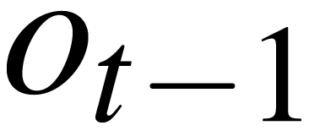
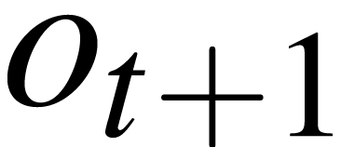
Desdobramento no tempo (unfolding in time)
Notes:
Na ilustração, é apresentada a mesma rede desdobrada (unfolded) no tempo. Note que, vista dessa forma, uma RNN que recebe uma sequência de $n$ vetores de entrada pode ser vista como uma rede alimentada adiante de $n$ camadas. Repare também que, embora na Figura sejam apresentadas entradas e saídas em cada passo de tempo, dependendo da tarefa específica para qual a RNN deve ser projetada, alguns dos passos de tempo podem não conter nem entradas nem saídas.

Slide 12
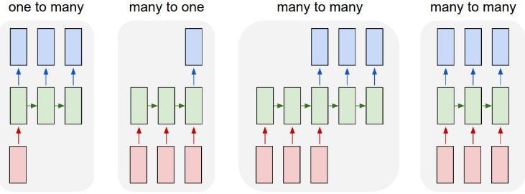
Desdobramento no tempo (unfolding in time)
Desdobramento no tempo permite o aprendizado de mapeamentos entre sequências de entrada e de saída com diferentes tamanhos:
um-para-muitos,
muitos-para-um,
muitos-para-muitos.
http://karpathy.github.io/2015/05/21/rnn-effectiveness/

Slide 13
Desdobramento no tempo (unfolding in time)
um-para-muitos
produzir a legenda correspondente a uma imagem.
muitos-para-um
produzir a carga de sentimento (positiva ou negativa) de uma frase de entrada.
muitos-para-muitos
traduzir uma frase do inglês para o português
rotular os quadros (frames) de um vídeo
TTS (text-to-speech)

Slide 14
Exemplo: Modelo de Linguagem
Considere uma RNN que, a cada passo de tempo, prediz o próximo caractere de uma sequência, dada uma sequência de caracteres anteriores.
Essa rede pode ser usada para gerar novos textos, um caractere por vez (character-level language model).
Considere também
representação one-hot-encoding para vetores de entrada,
alfabeto de apenas 4 caracteres: {C, E, F, T},
uso da função sofmax na saída.

Slide 15
Exemplo: Modelo de Linguagem (cont.)
saída esperada
“E”
“F”
“E”
“T”
0.04
0.12
0.01
0.83
0.36 0.29 0.08 0.27
0.11 0.17 0.68 0.03
0.11 0.02 0.08 0.79
camada de saída
0.3
-0.1
0.9
1.0
0.3
0.1
0.1
-0.5
-0.3
-0.3
0.9
0.7
camada oculta
1
0
0
0
0
1
0
0
0
0
1
0
0
0
1
0
camada de entrada
“C”
“E”
“F”
“E”
Notes:
Créditos: exemplo baseado no de Andrej Karpathy, The Unreasonable Effectiveness of Recurrent Neural Networks

Slide 16
Exemplo: Análise de Sentimentos (Sentiment Analysis)
0.11 0.89
Esse
filme
é
ruim
e
longo
<eos>
Notes:
Esse filme foi ruim e longo

Slide 17
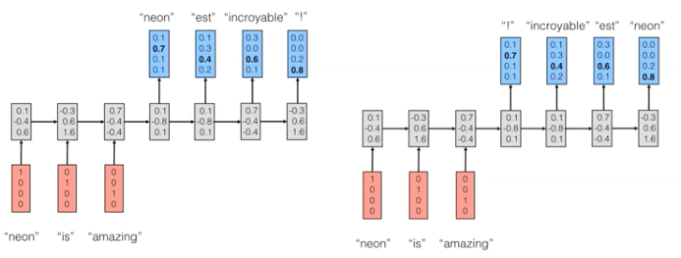
Exemplo: Tradução automática (Machine Translation)
ee

Slide 18
Retropropagação através do tempo
Backpropagation Through Time (BPTT)
Variante do backprop para RNNs.
Pode ser entendido ao interpretarmos uma RNN como a uma rede alimentada adiante na qual:
há uma camada para cada passo de tempo;
a matriz de pesos de cada camada é a mesma (i.e., há o compartilhamento de pesos).

Slide 19
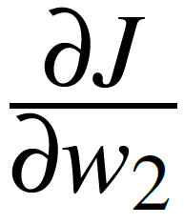
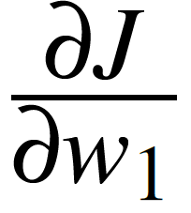
Retropropagação através do tempo
Por exemplo, considere que w₁ e w₂ são pesos de conexões correspondentes na camada oculta em instantes de tempo distintos.
o BPTT calcula os gradientes relativos a w₁ e w₂ e usa a média dessas quantidades para atualizar w₁ e w₂.
Notes:
Uma vez definida a arquitetura da RNN, é possível iniciar o treinamento por meio da minimização de uma função de custo $J$. Nesse caso, uma variante do algoritmo de retropropagação do erro é utilizada, a denominada \emph{retropropagação através do tempo} (\emph{Backpropagation Through Time}, BPTT).
Dessa forma, após o fornecimento da sequência de entrada, os gradientes são calculados (da mesma maneira que nas redes alimentadas adiante) e posteriormente alterados para manter a restrição de igualdade da matriz de pesos em cada camada oculta. Por exemplo, se $w_1$ e $w_2$ são os valores de conexões na camada oculta em dois passos de tempo distintos, então $w_1 = w_2$. Para fazer com que esses pesos continuem sendo iguais no próximo passo de tempo, o BPTT calcula $\frac{\partial J}{\partial w_1}$ e $\frac{\partial J}{\partial w_2}$ e usa a média simples (ou a soma) dessas quantidades para atualizar tanto $w_1$ quanto $w_2$.

Slide 20
Dissipação/explosão dos gradientes

Slide 21
Dissipação/explosão dos gradientes
Dois problemas que podem ocorrer durante o treinamento de RNNs:
Vanishing gradients
Exploding gradients
Uma das causas: o fluxo de informação (propagação dos gradientes) em uma RNN ocorre por meio de sequências de multiplicações.
Bengio, et al., Learning Long-Term dependencies with Gradient Descent is Difficult, IEEE Transaction on Neural Networks, Vol. 5, No.2, 1994.​
Pascanu, et al., On the difficulty of training Recurrent Neural Networks, 2013.
Notes:
Em contraste, em uma rede FF, cada entrada produz um custo na saída da rede.

Slide 22
Dissipação/explosão dos gradientes
Vanishing gradients
Os gradientes “desaparecem” (i.e., tendem a zero) quando são continuamente multiplicados por números inferiores a um.
Exploding gradients
Os gradientes se tornam exponencialmente grandes quando são multiplicados por números maiores que 1.

Slide 23
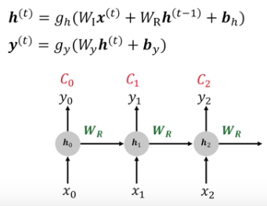
Dissipação/explosão dos gradientes
Considere uma RNN que produz uma saída a cada passo de tempo.
Nesse caso, a cada passo de tempo, é computado um custo C_{t}.

Slide 24
Dissipação/explosão dos gradientes
O gradiente relativo ao custo total no tempo t é a soma dos gradientes de cada passo de tempo.

Slide 25
Dissipação/explosão dos gradientes
Por exemplo, para obter o gradiente para t=2:
Repare que a depende de h₁ que, assim como h₂, também de W_{R}:
Em geral, para computar o gradiente com relação ao custo do passo t, devemos desenvolver a expressão até o passo de tempo t=0
Notes:
Por exemplo, para obter o gradiente para o passo de tempo t=2, usamos a expressão da direita inferior. Nessa conta, repare que a depende também de h_1, que por sua vez depende de W-R (matriz de pesos compartilhados).
Em geral, para computar o gradiente no passo t, devemos desenvolver a expressão até o passo de tempo t=0.

Slide 26
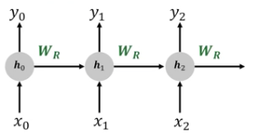
Dissipação/explosão dos gradientes
Dissipação/explosão
Notes:
Sugestão do Nando de Freitas: fazer o chinês para uma sequência de dois passos de tempo e calcular o gradiente.
Gating : component wise multiplication

Slide 27
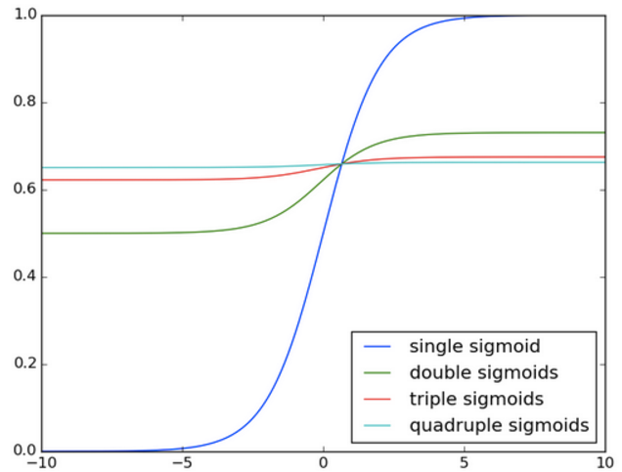
Dissipação dos gradientes (vanishing gradients)
Efeito de aplicar uma sigmoide sequencialmente.
Notes:
Fonte da figura: http://deeplearning4j.org/lstm.html (A Beginner’s Guide to Recurrent Networks and LSTMs)

Slide 28
Explosão dos gradientes (gradient explosion)
Algumas técnicas alternativas para atenuar o problema da explosão dos gradientes:
Truncar o BPTT (truncated BPTT)
Truncar os gradientes (gradient clipping)
Usar otimizadores que ajustem adaptativamente a taxa de aprendizado (AdaDelta, RMSProp, Adam, ...).

Slide 29
Truncar o BPTT (truncated backpropagation)
Corresponde a limitar a quantidade de passos de tempo no passo backward a um valor máximo preestabelecido.
e.g., aplicar backprop a cada 10 passos.
Desvantagem: perda do contexto temporal.
“(truncated backpropagation)”

Slide 30
Truncar os gradientes (truncated gradients, gradient clipping)
Se o comprimento do vetor gradiente ultrapassar um valor máximo preestabelecido, truncar.
Várias possibilidades...uma delas:
new_gradients = gradients * threshold / l2_norm(gradients)
Técnica simples e efetiva!
Notes:
aka norm clipping
https://www.reddit.com/r/MachineLearning/comments/3n8g28/gradient_clipping_what_are_good_values_to_clip_at/

Slide 31
Dissipação dos gradientes (vanishing gradients)
Muito mais difícil de detectar!
Alternativas de solução:
Usar boas estratégias de inicialização dos pesos
Usar otimizadores que adaptam a taxa de aprendizado (e.g., RMSProp).
Usar LSTMs ou GRUs

Slide 32
Redes LSTM (Long Short Term Memory)

Slide 33
Rede LSTM
Tipo de RNN que possui uma dinâmica de propagação de gradientes mais rebuscada.
Adequada quando há intervalos muito longos de tamanho desconhecido entre eventos importantes.
Durante o treinamento, uma rede LSTM pode aprender quando deve manter ou descartar informações.

Slide 34
Algumas intuições iniciais
Em um vídeo (filme):
quando termina uma cena, podemos esquecer o dia em que ela ocorreu;
mas se um personagem morre na cena, devemos lembrar disso para entender as próximas.
Em um texto, quando termina uma frase, um tradutor pode esquecer o gênero do sujeito.

Slide 35
Algumas intuições iniciais
0.04
0.12
0.01
0.83
1
1
1
1
0.04
0.12
0.01
0.83
=
Guardei toda a informação!
0.04
0.12
0.01
0.83
0
0
0
0
0.00
0.00
0.00
0.00
=
Esqueci toda a informação!
0.04
0.12
0.01
0.83
1
1
1
0
0.04
0.12
0.01
0.00
=
Esqueci uma parte!

Slide 36
Algumas intuições iniciais (cont.)
0.04
0.12
0.01
0.83
1
1
1
1
0.04
0.12
0.01
0.83
=
0.04
0.12
0.01
0.83
0
0
0
0
0.00
0.00
0.00
0.00
É possível interpretar os
blocos em cinza como portais que,
se estiverem abertos, permitem o
fluxo da informação.
=
0.04
0.12
0.01
0.83
1
1
1
0
0.04
0.12
0.01
0.00
=

Slide 37
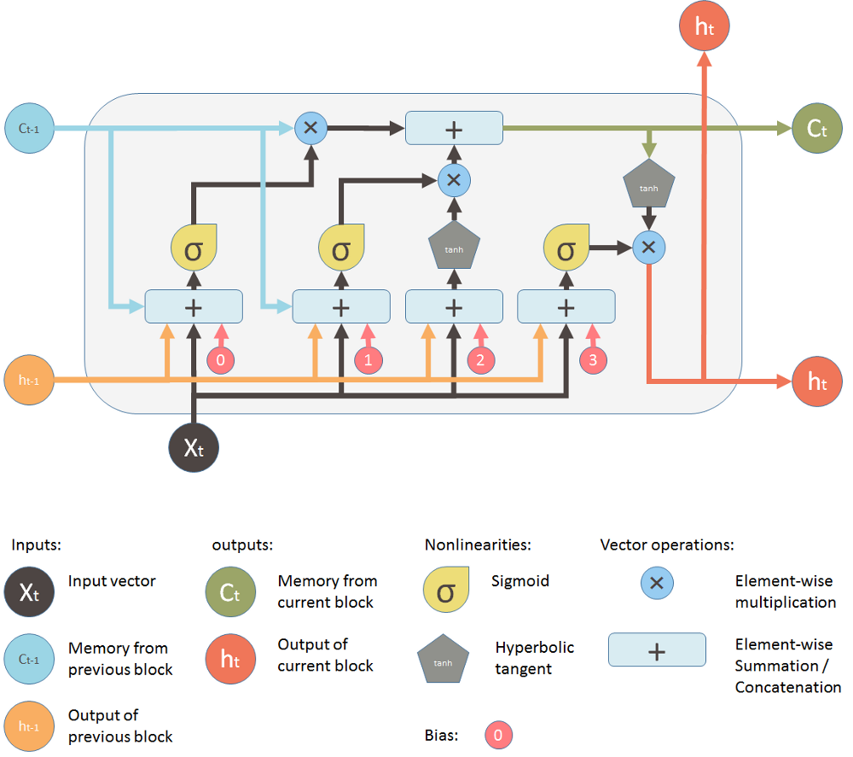
Bloco LSTM
https://medium.com/@shiyan/understanding-lstm-and-its-diagrams-37e2f46f1714

Slide 38
Bloco LSTM – estado vs memória
O estado interno (h) carrega a informação sobre o que uma célula (C) leu ao longo do tempo.
Essa informação pode ser usada no tempo presente, de modo que uma função de custo não dependa apenas dos dados que está vendo neste instante, mas também dados vistos anteriormente.
Notes:
https://www.quora.com/How-is-the-hidden-state-h-different-from-the-memory-c-in-an-LSTM-cell

Slide 39
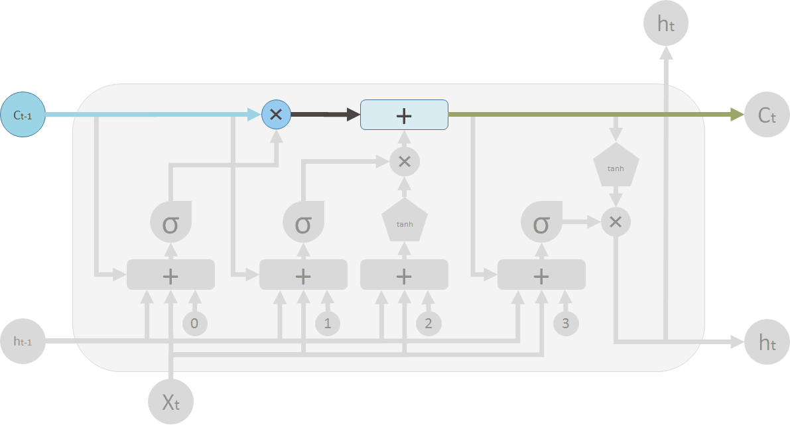
Bloco LSTM – atualização do estado
O "tubo" superior é o tubo de memória, cuja entrada é a memória antiga C_{t-1} (um vetor).
A conexão que se liga por baixo ao símbolo ✖ é f_{t}, o vetor resultante do portal esquecer (forget gate).
https://medium.com/@shiyan/understanding-lstm-and-its-diagrams-37e2f46f1714

Slide 40
Bloco LSTM – atualização do estado
Símbolo ✖ representa uma multiplicação elemento a elemento entre vetores
element wise multilication
Hadamard product

Slide 41
Bloco LSTM – atualização do estado
Se C_{t-1} for multiplicado por um vetor f_{t} cujas componentes são próximas de
0, isso significa que a RNN quer esquecer a maior parte da memória antiga.
1, isso significa que a RNN que deixar a memória antiga passar.
Notes:
Se a saída f_t é um vetor de zeros, então a memória será completamente “esquecida” no próximo passo de tempo.
Se a saída de f_t é um vetor de uns, então a memória será completamente “mantida” de uma passo de tempo para o próximo.

Slide 42
Bloco LSTM – atualização do estado
A segunda operação aplicada ao fluxo de memória é uma soma.

Slide 43
Bloco LSTM – atualização do estado
A soma mescla as memórias antiga e nova.
A válvula abaixo da soma controla o quanto a nova memória deve ser mesclada com a antiga.

Slide 44
Bloco LSTM – portais (gates)
Quando os portais (gating units) estão “fechados”’, os gradientes podem fluir através da unidade de memória sem alteração por tempo indefinido.
Solução para o problema da dissipação dos gradientes.
Embora os portais nunca isolem a unidade de memória completamente, LSTMs abordam o problema da dissipação dos gradientes em pelo menos algumas situações.
Notes:
https://machinelearningmastery.com/gentle-introduction-backpropagation-time/

Slide 45
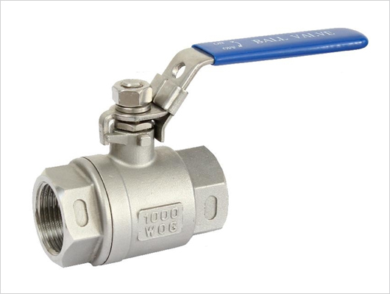
Bloco LSTM – portais (gates)
Metáfora: portais são válvulas!

Slide 46
Bloco LSTM – portais (gates)
Há três portais em um bloco LSTM:
forget gate
memory gate (input gate)
output gate

Slide 47
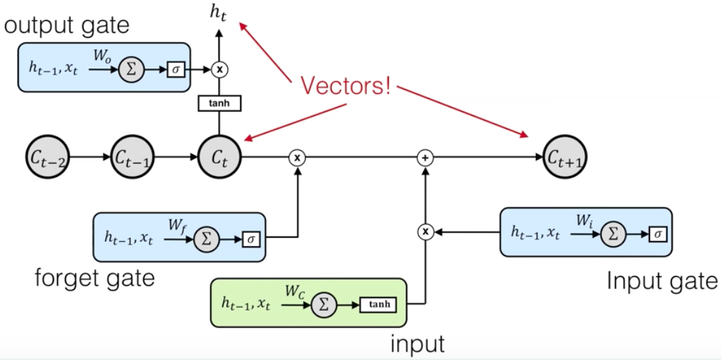
Bloco LSTM – portais – visão geral
Cada portal produz valores computados por uma RNA FF (interna a célula) de uma única camada.
s

Slide 48
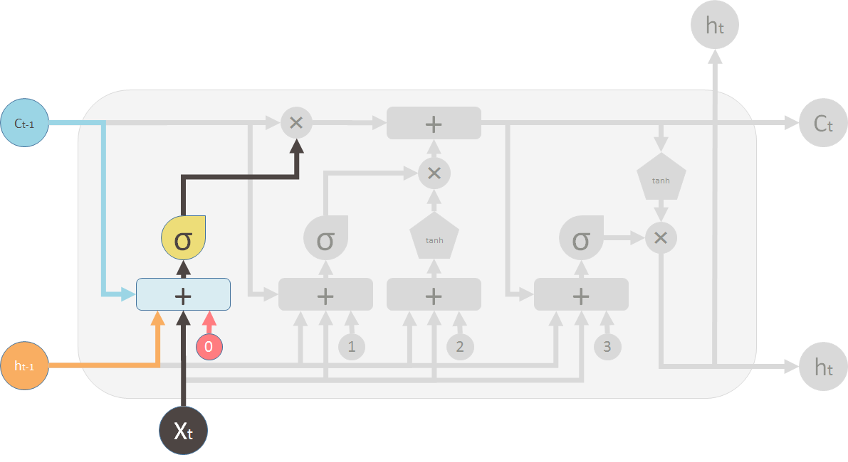
Bloco LSTM – forget gate
Entradas para a RNA desse portal:
h_{t-1} (saída do bloco anterior)
X_{t-1} (entrada para o bloco atual)
C_{t-1} (memória do bloco anterior)
b₀ (bias)

Slide 49
Bloco LSTM – forget gate
Essa RNA usa uma sigmoide como ativação.
A saída dessa RNA é um vetor (f_{t}) que será aplicado à memória anterior.

Slide 50
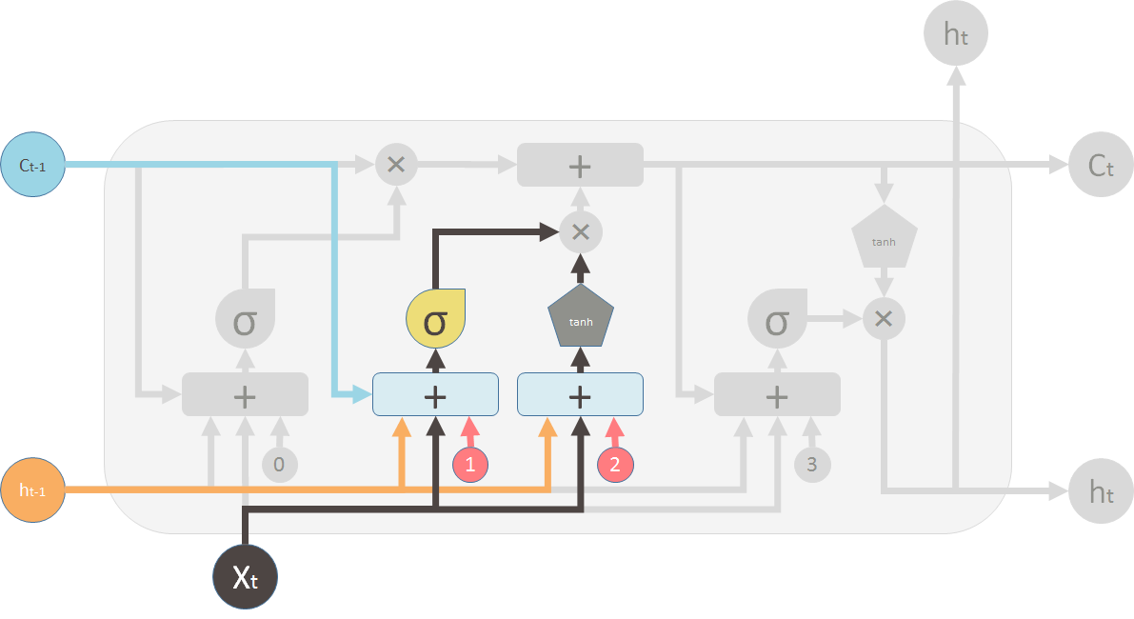
Bloco LSTM – memory gate
Esse portal controla o quanto a nova memória influencia a memória anterior.
Permite adicionar informação à memória da célula.
A RNA desse portal recebe as mesmas entradas que as do forget gate.

Slide 51
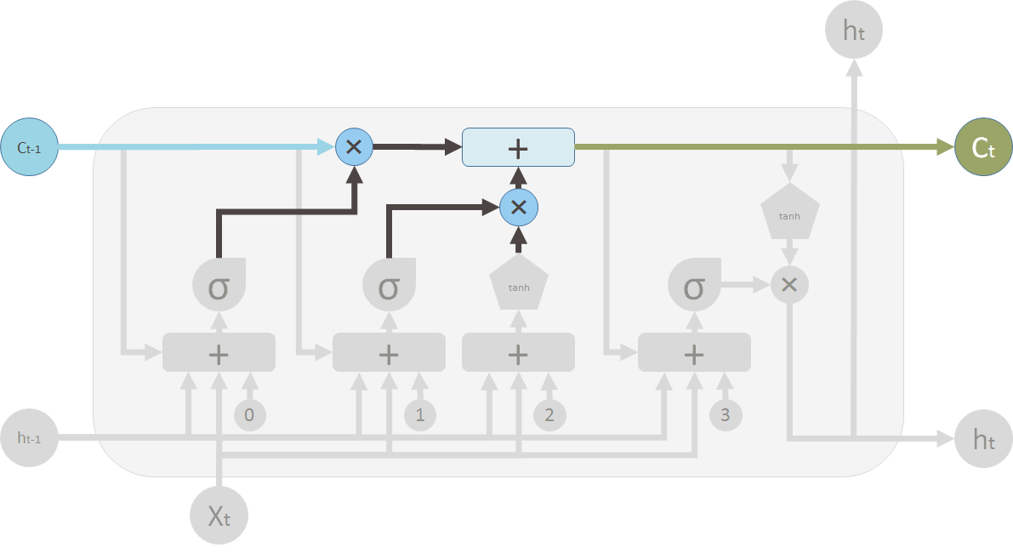
A nova memória é gerada por outra RNA, que usa como ativação a função sigmoide tangente (tanh).

Slide 52
A saída dessa RNA será multiplicada pela válvula da memória nova, e o resultado será somado ao valor C_{t-1} para gerar o novo valor C_{t}.

Slide 53
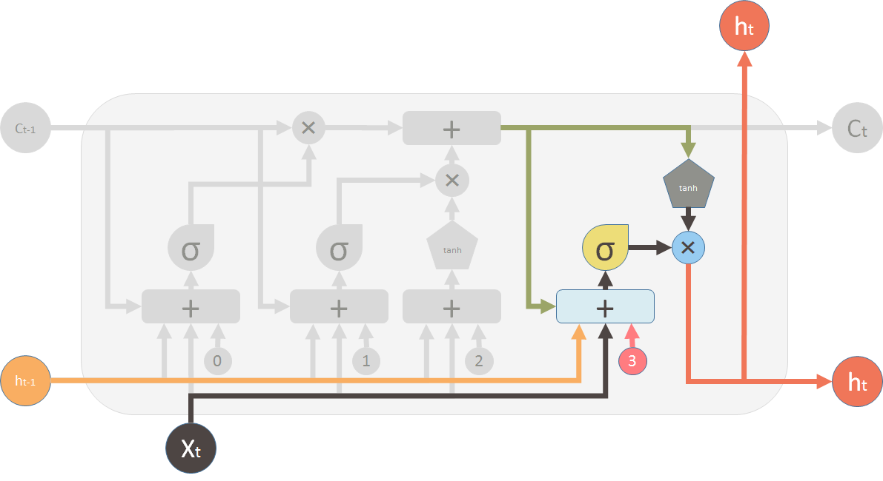
Bloco LSTM – output gate
Esse portal gera h_{t}, a saída para o bloco LSTM.

Slide 54
Bloco LSTM – output gate
Este passo possui uma válvula de saída que é controlada pelos seguintes componentes:
nova memória,
saída anterior h_{t-1},
entrada X_{t},
vetor bias.

Slide 55
Bloco LSTM – output gate
Esta válvula controla a quantidade de memória nova que deve ser enviada para a próxima unidade LSTM.

Slide 56
Redes LSTM
RNNs clássicas sobrescrevem o estado interno.
LSTMs adicionam ao estado interno.
Unidades LSTM proveem à RNN células de memória, que possuem operações para manipular a memória:
leitura,
gravação e
reinicialização.

Slide 57
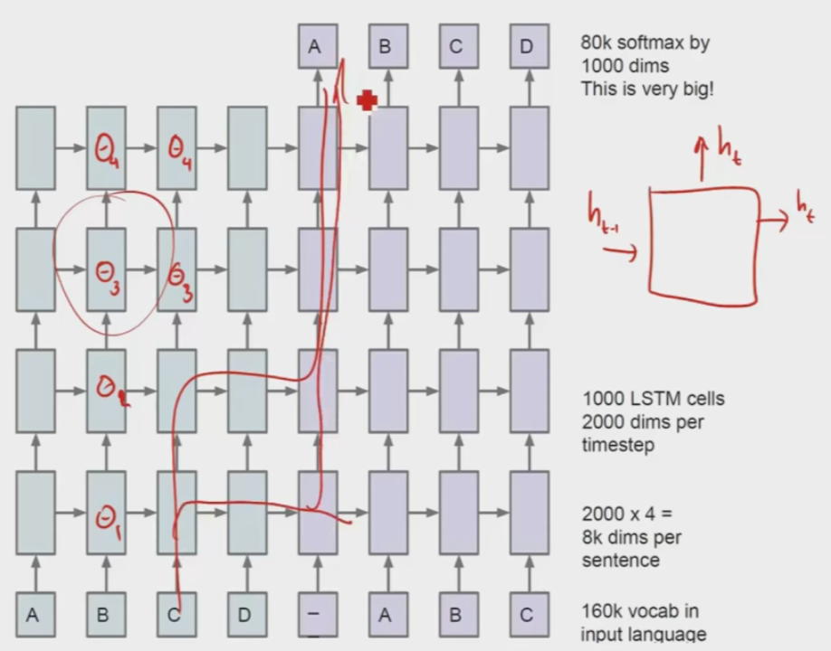
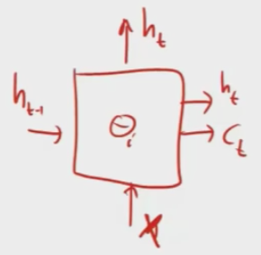
Empilhamento de LSTMs
É possível empilhar diversas camadas LSTM.
Notes:
Em uma camada intermediária, X corresponde ao h da camada inferior. Já na primeira camada vertical, X é o vetor de dados.

Slide 58
LSTMs
Geff Hinton sobre o artigo que propôs as LSTMs:
“if you can understant the paper, you are better than many people in machine learning. It took 10 years until people understand what they were talkink about”.
Notes:
“if you can understant the paper, you are better than many people in machine learning. It took 10 years until people understand what they were talkink about”.
(Geff Hinton sobre o paper original que propôs as LSTMs)
Citações: de 75 em 2012 para 1027 em out/2016.

Slide 59
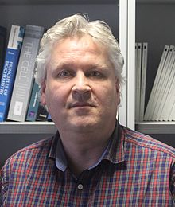
LSTMs
Hochreiter, S.; Schmidhuber, J. (1997). "Long Short-Term Memory". Neural Computation. 9 (8): 1735–1780.
Citações:
2012: 75;
out/2016: 1027;
nov/2017: 2846
Sepp Hochreiter
https://scholar.google.de
Juergen Schmidhuber

Slide 60
Aplicações

Slide 61
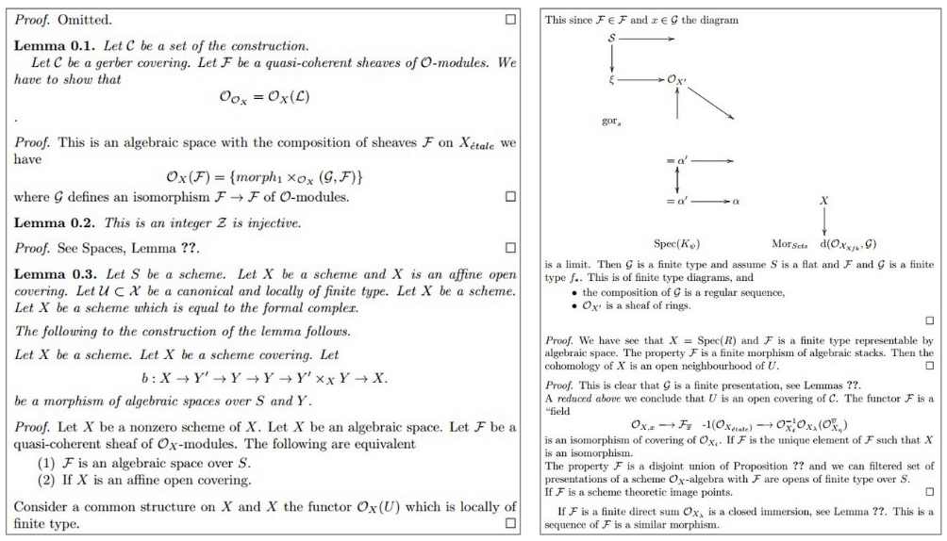
Aplicações (I) – geração de texto
Sutskever, Martens, and Hinton: "Generating Text with Recurrent Neural Networks.
Notes:
Algebraic Geometry (Latex)
The results above suggest that the model is actually quite good at learning complex syntactic structures. Impressed by these results, my labmate (Justin Johnson) and I decided to push even further into structured territories and got a hold of this book on algebraic stacks/geometry. We downloaded the raw Latex source file (a 16MB file) and trained a multilayer LSTM. Amazingly, the resulting sampled Latex almost compiles. We had to step in and fix a few issues manually but then you get plausible looking math, it’s quite astonishing:
As you can see above, sometimes the model tries to generate latex diagrams, but clearly it hasn’t really figured them out. I also like the part where it chooses to skip a proof (“Proof omitted.”, top left). Of course, keep in mind that latex has a relatively difficult structured syntactic format that I haven’t even fully mastered myself.
A RNN gradativamente acumula informação acerca do significado das palavras reconhecidas até o momento.
Algumas aplicações das RNNs são
reconhecimento de fala [36, 37],
geração de textos [38],
geração de textos manuscritos (handwriting generation) [39],
tradução automática [40]
predição em vídeo [41].

Slide 62
Aplicações (II) – legendas automáticas
Long-term Recurrent Convolutional Networks for Visual Recognition and Description, 2016.
Notes:
IEEE Trans Pattern Anal Mach Intell. 2016 Sep 1. [Epub ahead of print]
Long-term Recurrent Convolutional Networks for Visual Recognition and Description.
Donahue J, Hendricks LA, Rohrbach M, Venugopalan S, Guadarrama S, Saenko K, Darrell T.

Slide 63
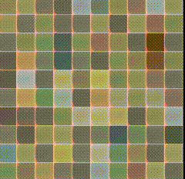
Aplicações (III) – geração de imagens
DRAW - A Recurrent Neural Network For Image Generation (2015)

Slide 64
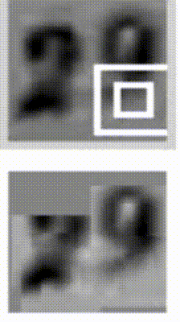
Aplicações (IV) – modelos de atenção
Multiple Object Recognition with Visual Attention (2015)

Slide 65
Aplicações (V) – Learning to execute

Slide 66
Demo
tutorial-lstm-notebook.ipynb

